Slide 1
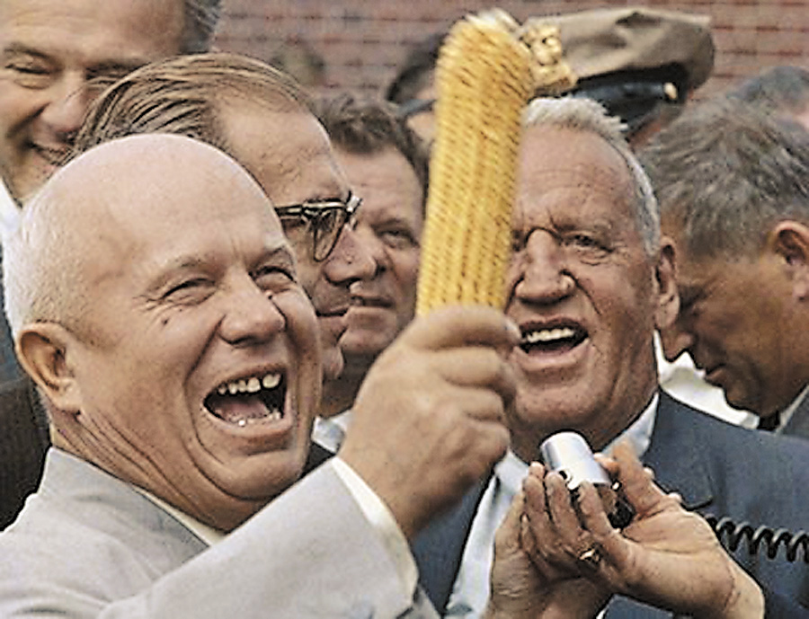

Хрущовська відлига
Підготували:
Павленко Дар'я
Жевлакова Маргарита

Slide 2
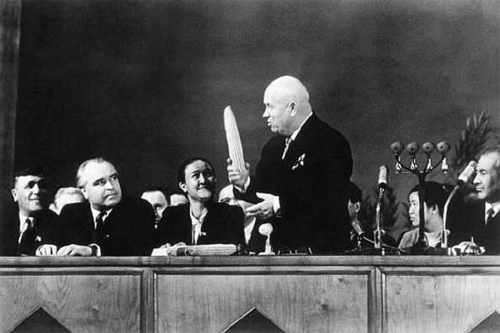
Відлига
Відли́га — неофіційна назва періоду історії СРСР, що розпочався після смерті Й. Сталіна (друга половина 1950-х р. — початок 1960-х р.). Його характерними рисами були певний відхід від жорсткої Сталінської тоталітарної системи, спроби її реформування в напрямку лібералізації, відносна демократизація, гуманізація політичного та громадського життя.

Slide 3
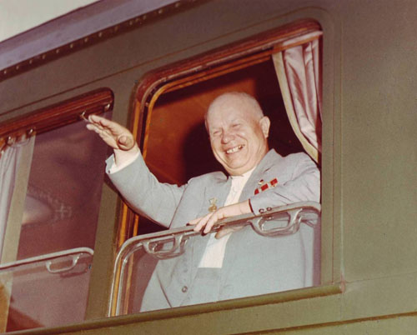
Вислів «хрущовська відлига» пов'язано з назвою повісті Іллі Еренбурга «Відлига». Пізніше Микита Хрущов прокоментував цю назву: «Поняття про якусь „відлигу“ — це спритно цей шахрай підкинув, Еренбург».

Slide 4
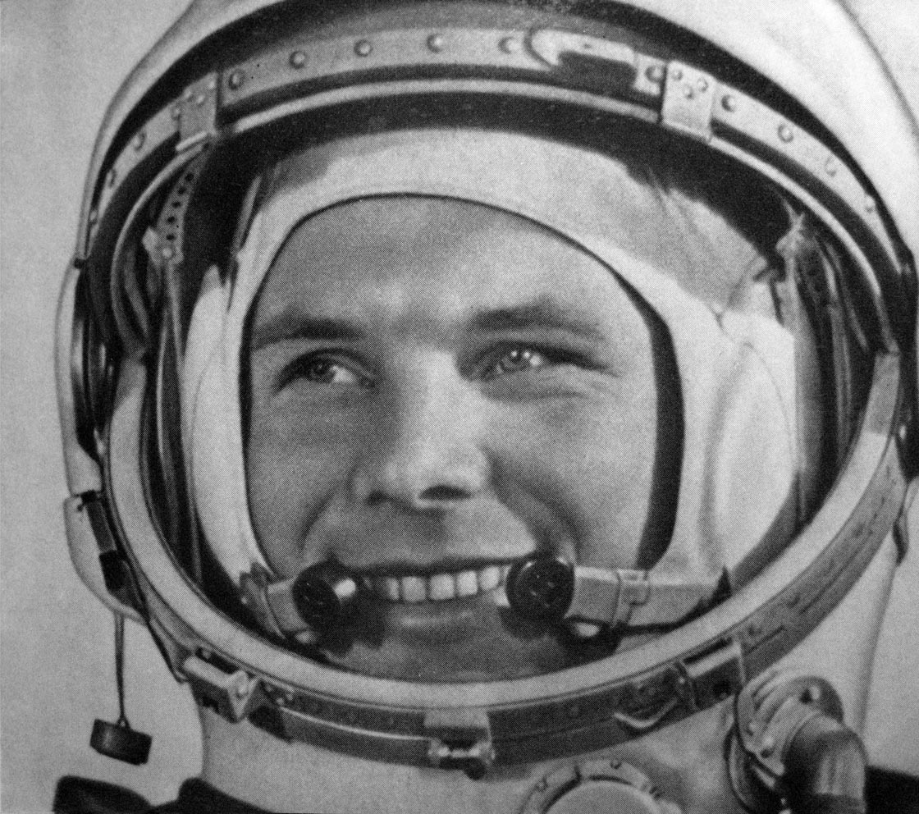
Вражаючих успіхів було досягнуто в дослідженні та освоєнні космосу. 4 жовтня 1957 р. Радянський Союз вперше у світі здійснив запуск штучного супутника Землі. 12 квітня 1961 р. у космос полетіла радянська людина — Юрій Гагарін.

Slide 5
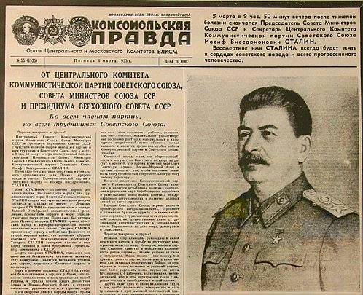
Лібералізація суспільно-політичного життя
Кульмінаційним моментом «відлиги» став XX з'їзд КПРС у лютому 1956 року. У доповіді на закритому засіданні М. Хрущов вперше розкрив страхітливі злочини, скоєні Сталіним та його оточенням. Однак нове партійно-державне керівництво, розвінчуючи «культ особи», прагнуло переконати, що сталінські злочини були лише «деформацією» соціалізму. М. Хрущов закликав відкинути сталінізм і повернутися до ідей Леніна.

Slide 6
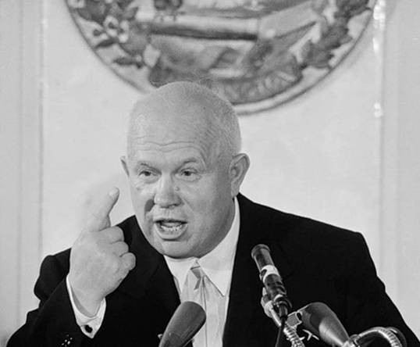
Економічні реформи
Було організовано територіальні органи управління — ради народного господарства (раднаргоспи), які об'єднували одну або декілька областей.
Керівництво країни змінило п'ятирічний термін виконання господарських планів і запровадило на 1959–1965 рр. новий доопрацьований семирічний план.

Slide 7


Аграрні реформи
1954 року розпочалося освоєння цілинних земель у Казахстані, Сибіру, на Уралі та Північному Кавказі.
1959 року було ухвалено рішення про ліквідацію машинно-тракторних станцій (МТС).

Slide 8
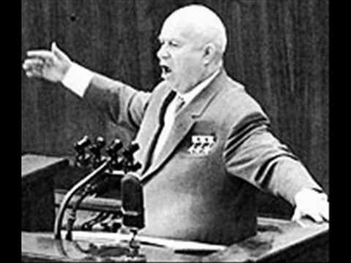
Освітні реформи
1958 року розпочато реформу середньої школи. Термін навчання збільшився з 10 до 11 років.
Починаючи з 9-го класу, учні два дні на тиждень мали опановувати виробничі спеціальності безпосередньо на фабриках, заводах, у радгоспах.

Slide 9
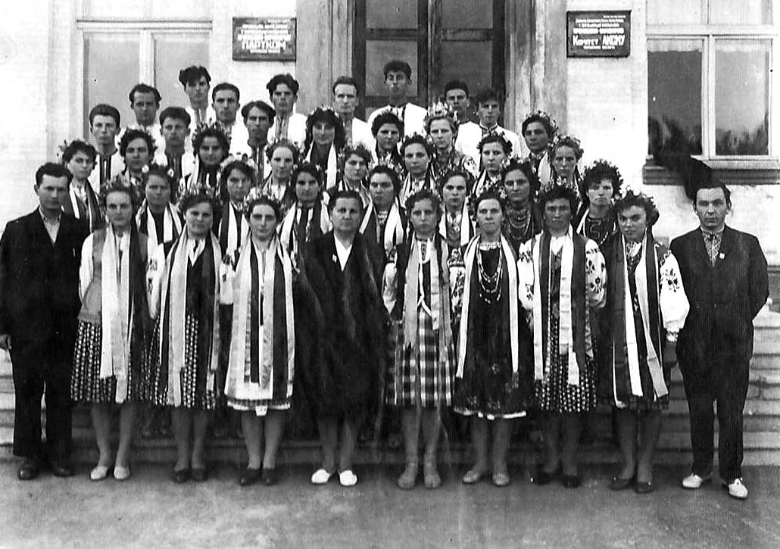
Культурні реформи
Головною платформою прихильників «відлиги» став літературний журнал «Новий світ».
У 1955–1964 роках на більшій частині країни було запроваджено телетрансляцію. Телестудії відкрито в усіх столицях союзних республік і в багатьох обласних центрах.
Важливою культурною подією стали фільми — «Карнавальна ніч», «Застава Ілліча», «Весна на Зарічній вулиці», «Ідіот», «Я крокую по Москві», «Людина-амфібія», «Ласкаво просимо, або Стороннім вхід заборонено».

Slide 10
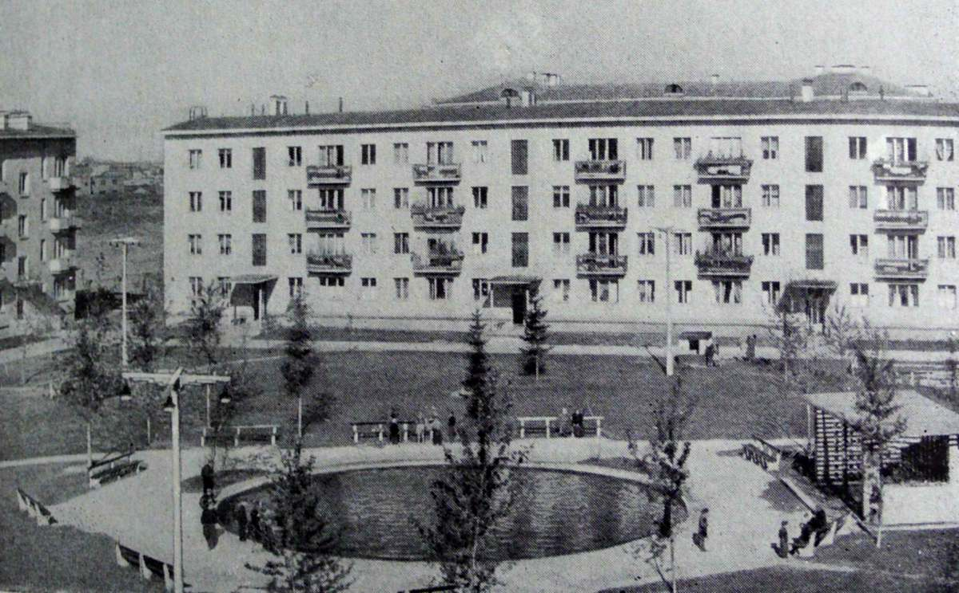
Повсякдення часів відлиги
Міграція до міст загострила і без того серйозну житлову проблему. М. Хрущов намагався її розв'язати шляхом механізації будівельних робіт та широкого будівництва малогабаритних «п'ятиповерхівок», які за низьку якість архітектурного планування та будівництва у народі назвали «хрущобами».
Грошова реформа 1961 р. викликала деякі інфляційні тенденції й негативно вплинула на життєвий рівень населення.

Slide 11
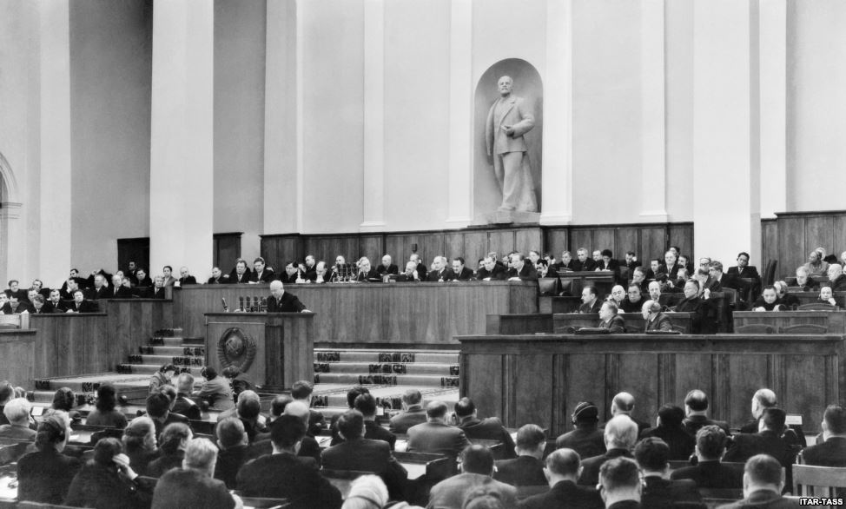
Посилення тиску на релігійні об'єднання
1956 року почалася активізація антирелігійної боротьби, яку Олександр Лисенко влучно охрестив політикою «загвинчування гайок».
. 16 жовтня 1958 Рада Міністрів СРСР ухвалила Постанови «Про монастирі в СРСР» і «Про підвищення податків на доходи єпархіальних підприємств і монастирів».

Slide 12
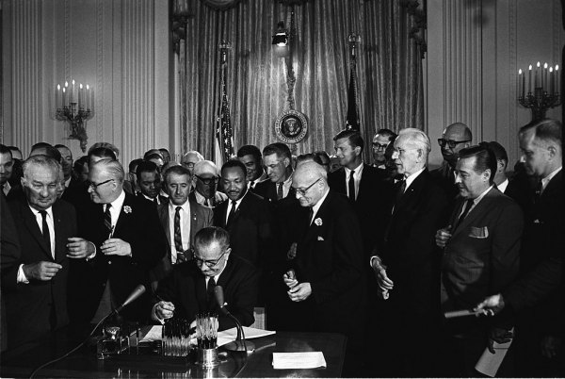
Зміни у зовнішній політиці СРСР
Кремль поводився у країнах-сателітах як господар. Коли у червні 1958 р. вибухнуло народне повстання у НДР і східнонімецька влада виявилися неспроможною придушити виступи робітничого класу, за наказом Москви група радянських військ, дислокована в НДР, власноруч навела «порядок». Радянський Союз використав вступ ФРН до НАТО як привід для створення у травні 1955 р. військово-політичного блоку — Організації Варшавського Договору під власним керівництвом. До нього увійшли всі комуністичні країни Центральної та Східної Європи, за винятком Югославії. Восени 1956 року радянські війська втопили в крові революцію в Угорщині.
1955 року СРСР, США, Велика Британія й Франція підписали угоду щодо Австрії, за якою з цієї країни виводилися війська держав-переможниць, а сама Австрія набувала постійного статусу нейтральної держави. Того ж року Москву відвідала урядова делегація ФРН на чолі з канцлером Конрадом Аденауером. Між СРСР і ФРН було встановлено дипломатичні стосунки.

Slide 13
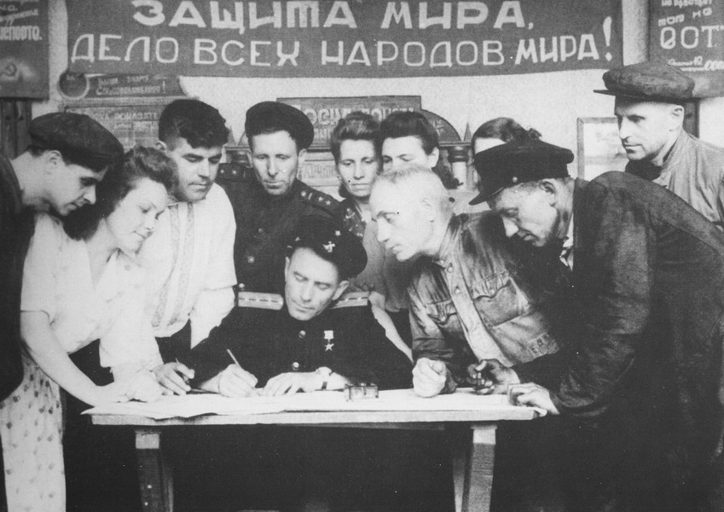
Наступного, 1956 року, було підписано декларацію про відновлення дипломатичних стосунків між СРСР та Японією.
Напруженим моментом у міжнародних повоєнних стосунках стала Карибська криза 1962 року. Світ уперше постав перед загрозою ядерної війни. Карибська криза та її подолання дали поштовх процесу роззброєння. СРСР, США та Велика Британія 5 серпня 1963 року підписали в Москві договір про заборону випробувань ядерної зброї у трьох середовищах: в атмосфері, у космосі та під водою.

